Slide 1
Anticipez les besoins en consommation de bâtiments
Sebastian Sosa

Slide 2
Sommaire
1. Présentation de la problématique
2. Préparation du jeu de données
3. Choix du modèle final

Slide 3
1. Problématique
Rappel de la problématique
Interprétation
Pistes de recherche envisagées

Slide 4
Rappel de la problématique
Données de consommation disponibles pour les bâtiments de la ville de Seattle pour l’année 2016
Coût important d’obtention des relevés / fastidieux à collecter
La mission :
Prédire les émissions de CO2 et la consommation totale d’énergie sans les relevés annuels
Evaluer l’intérêt de l’ENERGY STAR Score
Mettre en place un modèle de prédiction réutilisable

Slide 5
Interprétation & pistes de recherche envisagées
Prévision
• Features: caractéristiques intrinsèques des bâtiments (hors consommation)
• Données à prédire
• Consommation totale des bâtiments SiteEnergyUseWN(kBtu)
• Emissions totales des bâtiments TotalGHGEmissions
=> 2 modèles différents
ENERGY STAR Score :
• Comparaison de son intérêt en essayant de modéliser avec et sans

Slide 6
2. PRÉPARATION DU JEU DE DONNÉES
Description des données
Nettoyage
Feature engineering
Exploration

Slide 7
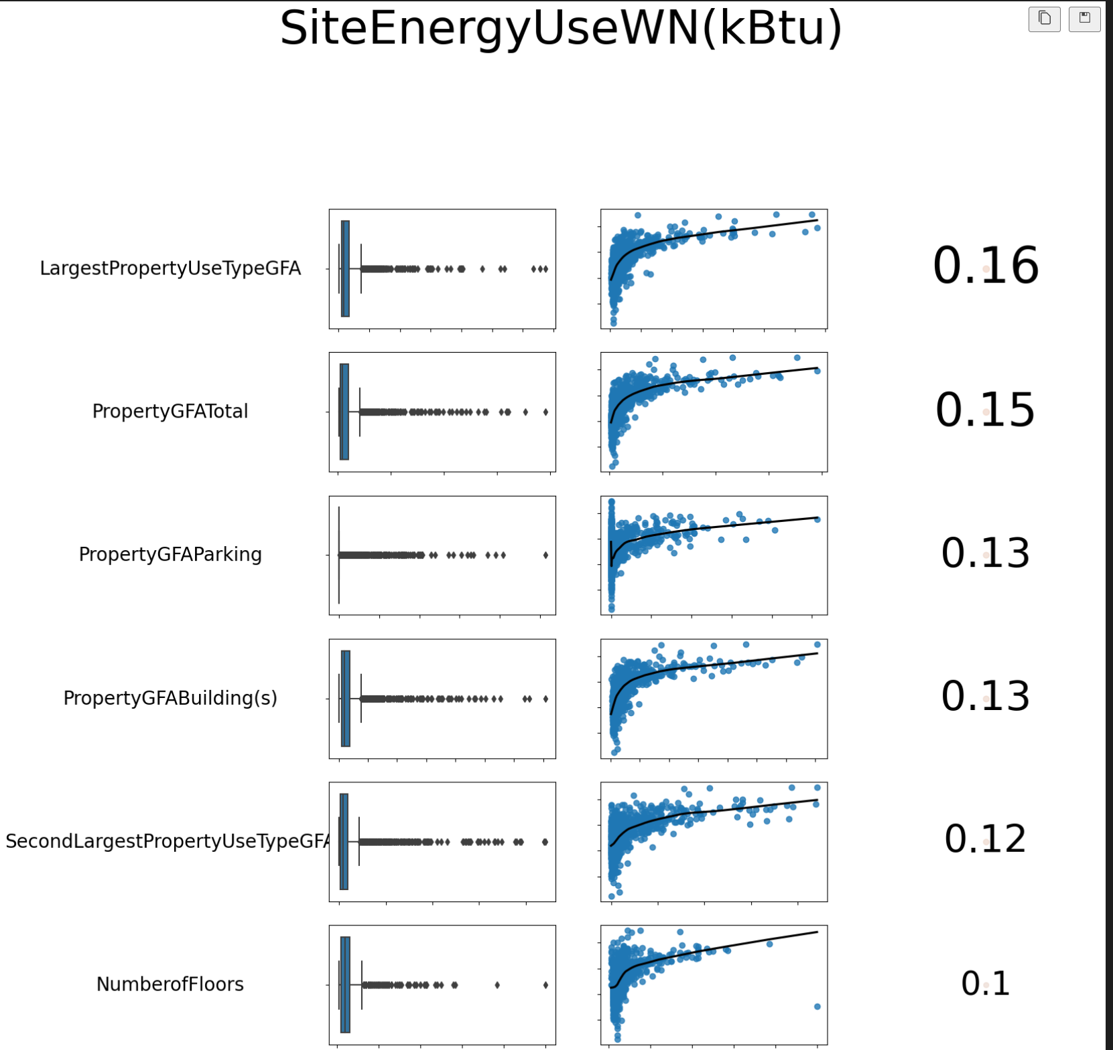
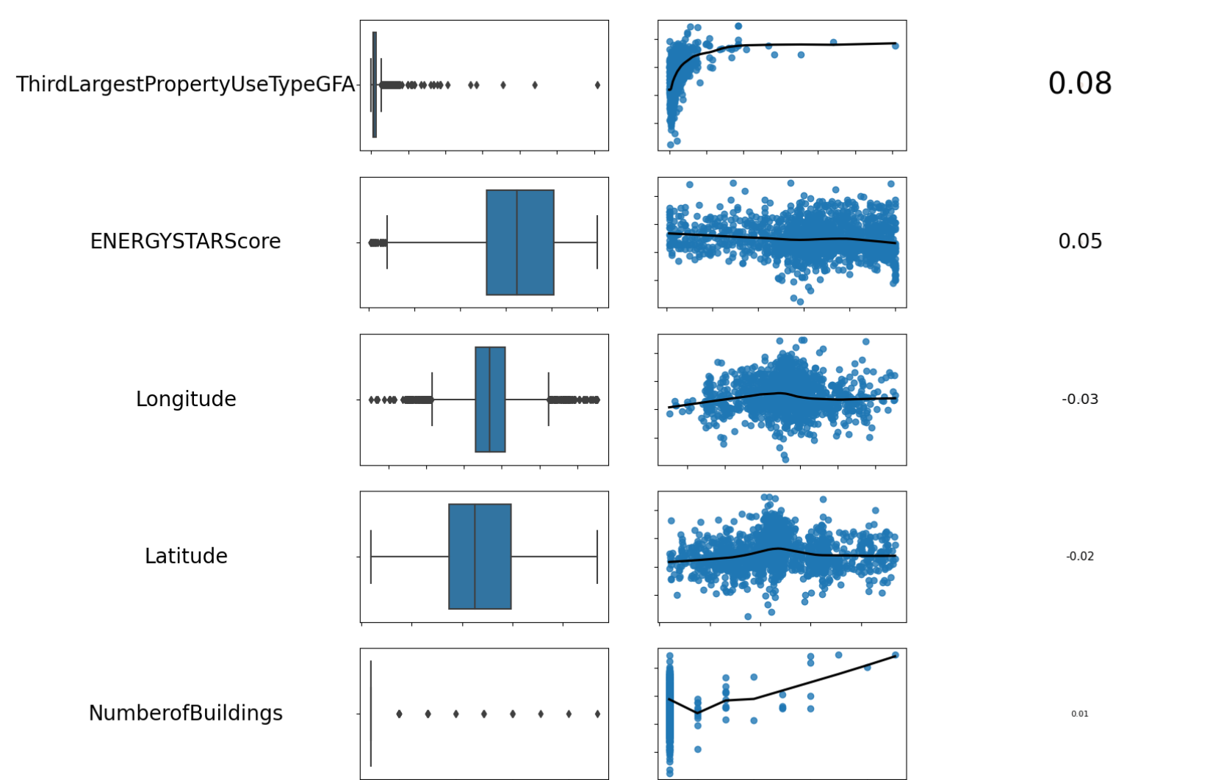
Description des données
15 variables numériques:
'Latitude’
'Longitude’
'YearBuilt’
'NumberofBuildings'
'NumberofFloors’
'PropertyGFATotal’
'PropertyGFAParking'
'PropertyGFABuilding(s)’
'LargestPropertyUseTypeGFA'
'SecondLargestPropertyUseTypeGFA'
'ThirdLargestPropertyUseTypeGFA’
'ENERGYSTARScore’,
'SiteEnergyUseWN(kBtu)’
'TotalGHGEmissions’
'BuildingAge'
'GFATotal/floors’
'GFATotal/buildings'

Slide 8
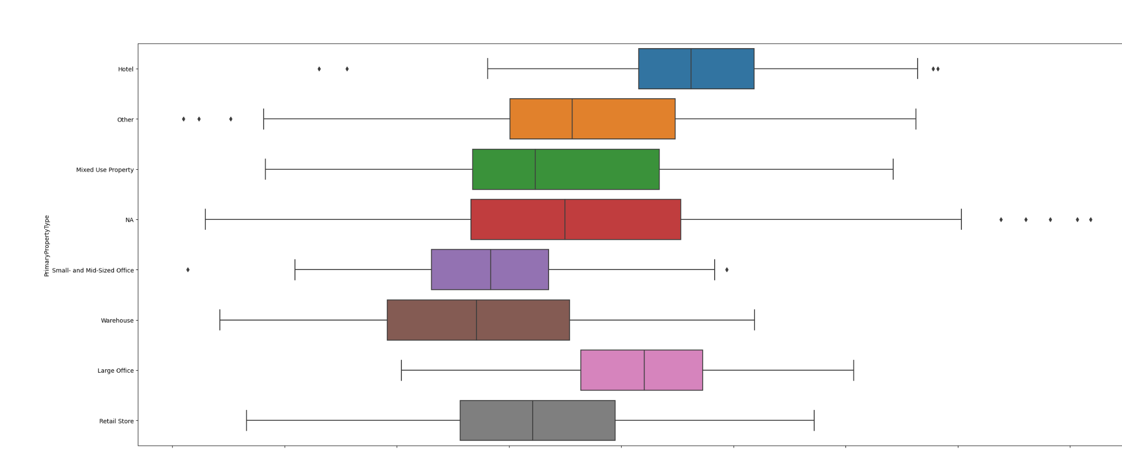
Description des données
9 variables catégorielles:
'BuildingType’
'PrimaryPropertyType’
'Neighborhood'
'ListOfAllPropertyUseTypes’
'LargestPropertyUseType’
'SecondLargestPropertyUseType’
'ThirdLargestPropertyUseType',
'ComplianceStatus'
Primary Property Type
Total GHG emissions

Slide 9
Nettoyage
Casse de certaines colonnes / informations quasi-identiques
NaN :
• Suppression des colonnes contenant trop de valeurs manquantes (>99%)
• Suppression des observations pour lesquelles on a beaucoup de NaN pour conserver un maximum de features.

Slide 10
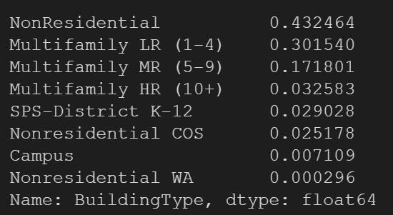
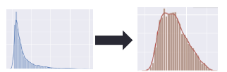
Feature engineering
Création de nouvelles variables:
Age du bâtiment
Surface par étage
Surface par pièce
Transformation des variables catégorielles:
• One Hot Encoder (OHE)
par filtre de fréquences des labels (>5%).
Gestion des outliers en Y par transformation logarithmique d’ordre 10.
Imputation des données manquantes par KNN
1527 lignes
39 colonnes
Jeu final

Slide 11
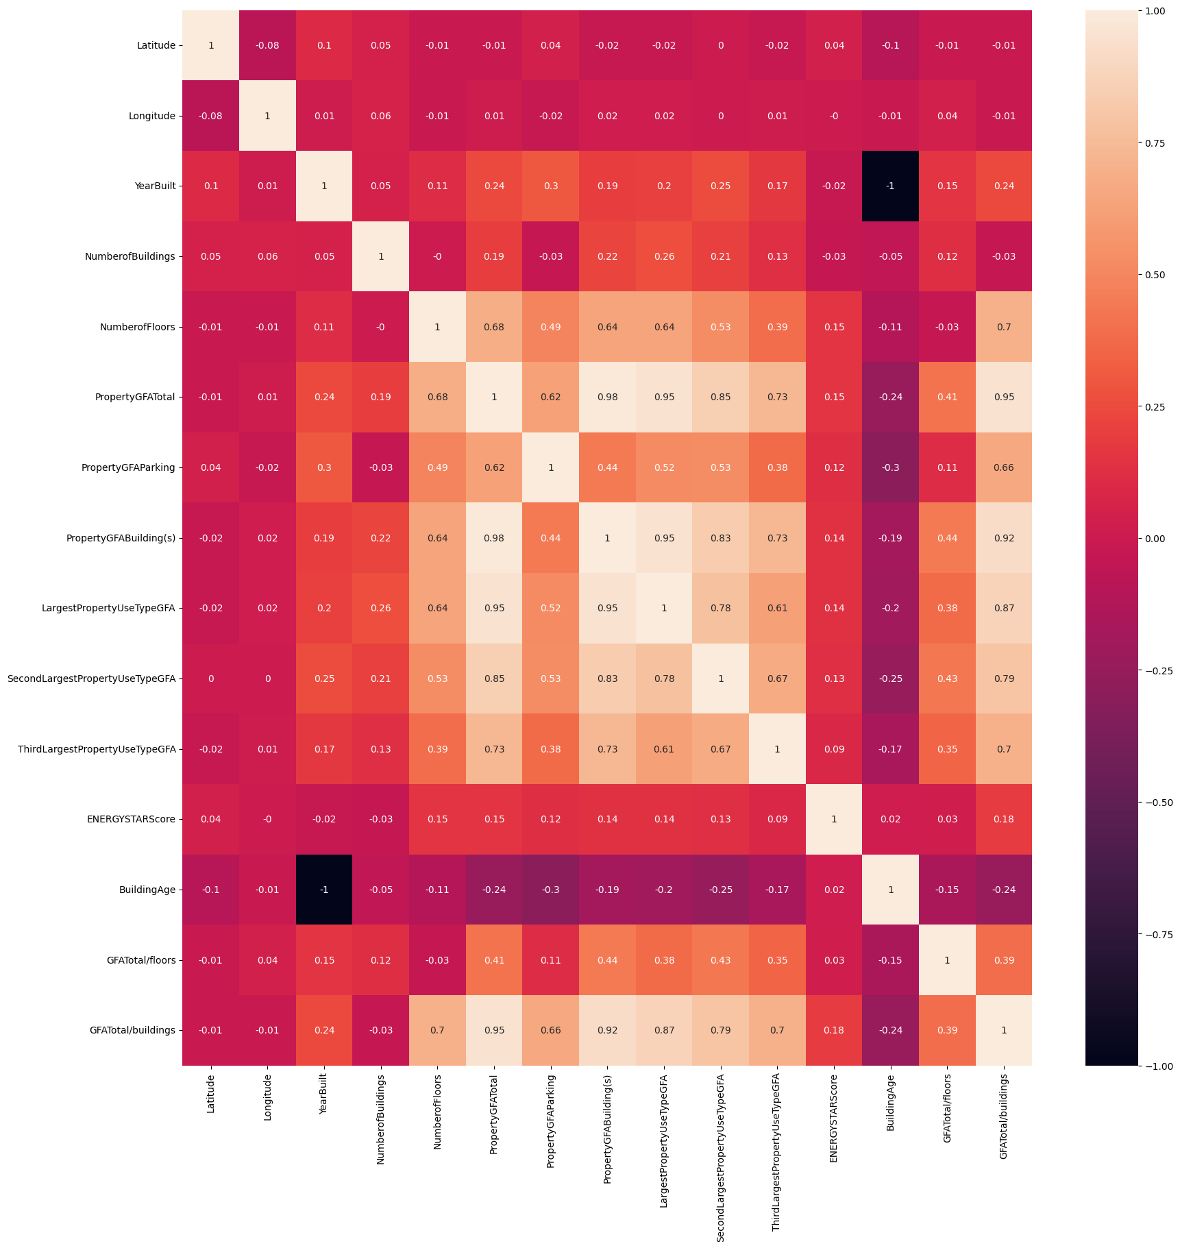
Exploration des données
Corrélation deux à deux
Suppression de l’année de construction du
bâtiment car corrélé à son âge

Slide 12
3. Choix du modèle final
Démarche
Optimisation des hyperparamètres
Comparaison des modèles
Modèle final

Slide 13
Démarche
Une fonction qui:
• Split des données d’entraînement et de test

Slide 14
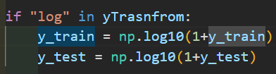
Démarche
Une fonction qui:
• Split des données d’entraînement et de test
• Transforme y en log10

Slide 15

Démarche
Une fonction qui:
• Split des données d’entraînement et de test
• Transforme y en log10
• Scale x

Slide 16
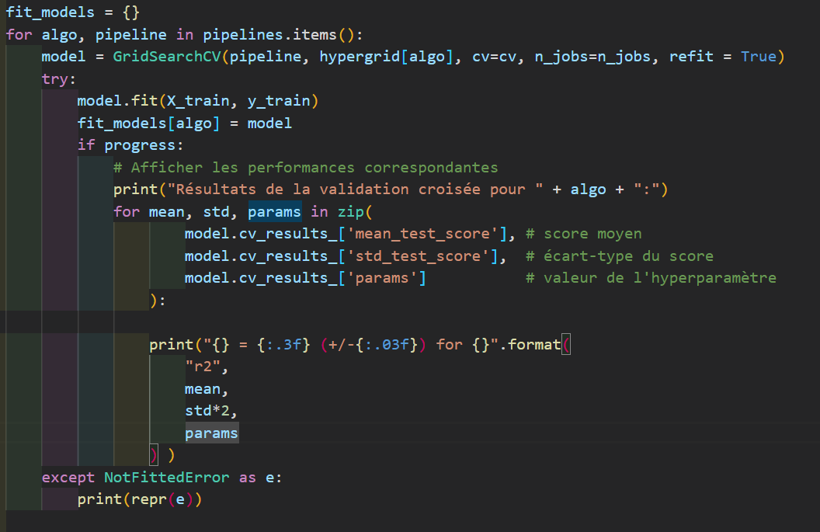
Démarche
Une fonction qui:
• Split des données d’entraînement et de test
• Transforme y en log10
• Scale x
• Effectue une grid search sur les données d’entraînement avec optimisation des hyperparamètres pour une suite d’algorithmes définis.

Slide 17
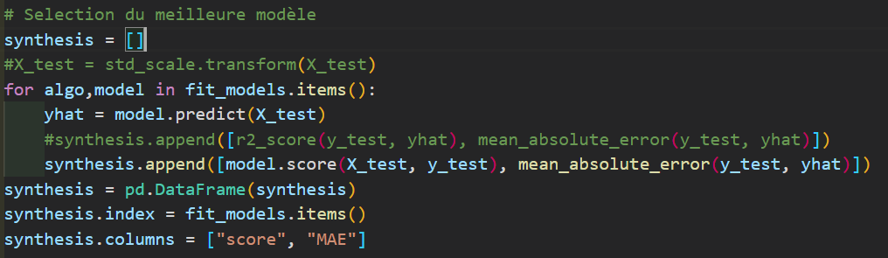
Démarche
Une fonction qui:
• Split des données d’entraînement et de test
• Transforme y en log10
• Scale x
• Effectue une grid search sur sur les données d’entraînement avec optimisation des hyperparamètres pour une suite d’algorithmes définis.
• Goodness of fit pour chacun des modèles (R²)

Slide 18
Démarche
Une fonction qui:
• Split des données d’entraînement et de test
• Transforme y en log10
• Scale x
• Effectue une grid search sur les données d’entraînement avec optimisation des hyperparamètres pour une suite d’algorithmes définis.
• Goodness of fit pour chacun des modèles (R²)
• Renvoie données d’entraînement et de test, résultats de l’optimisation des hyperparamètres pour chaque algorithme, score pour chaque algorithme

Slide 19
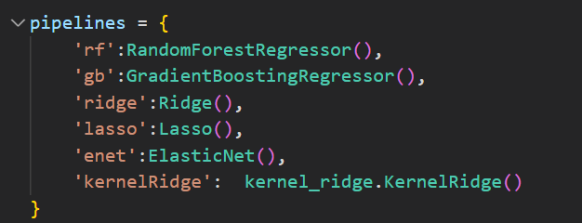
Choix des modèles de machine learning
Comme nous cherchons à prédire une variable continue, nous nous tournons vers des algorithmes de régression:

Slide 20
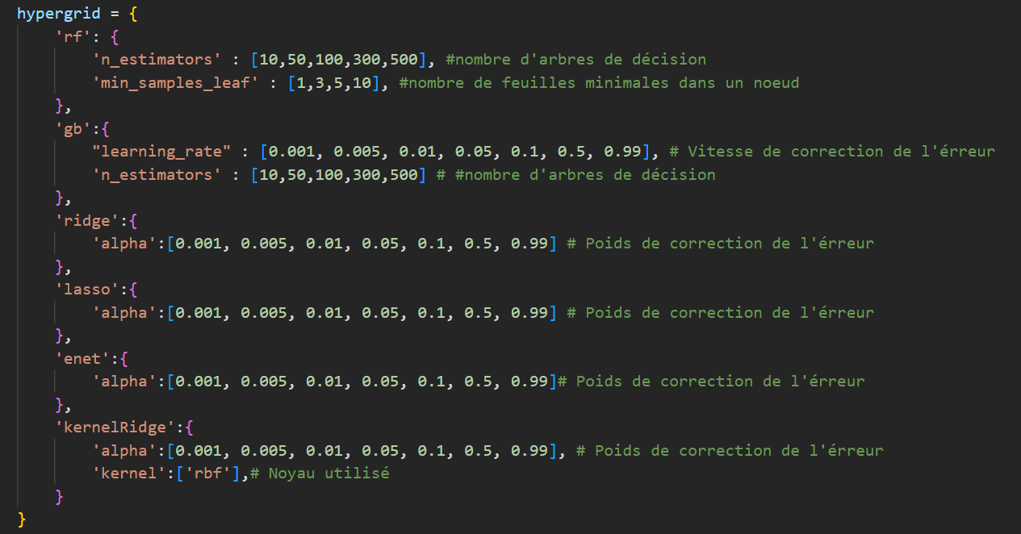
Optimisation des hyperparamètres
Pour chaque modèle nous allons optimiser les paramètres suivants:

Slide 21
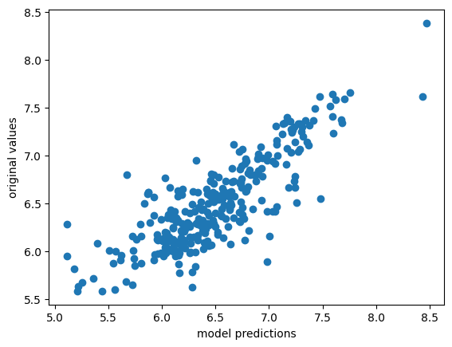
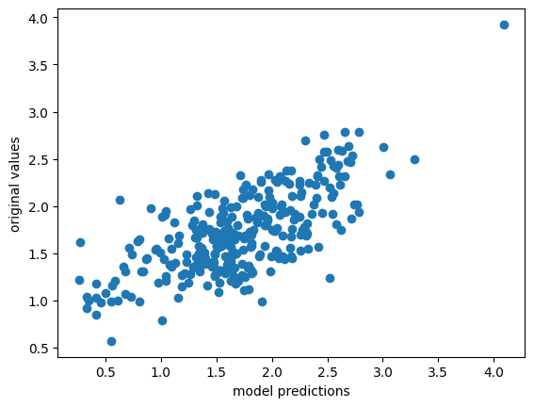
Comparaison des modèles
Les étapes d’analyse ont été effectuées pour les données sans transformation logarithmique, avec transformation logarithmique et avec transformation logarithmique sans « l’energy stat score ».
 | Score (%)
 | Site Energy Use WN (kBtu) |  |  | Total GHG emissions
Algorithme | Pas de transformation | Transformation logarithmique | Transformation logarithmique et sans Energy stat score | Pas de transformation | Transformation logarithmique | Transformation logarithmique et sans Energy stat score
Random forest | 61,38 | 67,81 | 62,93 | 34 | 50,30 | 46,97
Xgboost | 59,50 | 69,27 | 64,17 | 22,38 | 51,41 | 47,56
rRidge | 58,49 | 49,52 | 45,39 | 17,20 | 36,73 | 37,77
Lasso | 57,97 | 50,69 | 46,82 | 17,69 | 37,35 | 34,91
Elastic net | 59,88 | 50,69 | 46,82 | 25,98 | 37,57 | 34,93
Kernel ridge | 0,47 | -1 | -1 | 39,73 | 24,76 | 20,59
Modèle de base | -0.0013 |  |  | -0.0003

Slide 22
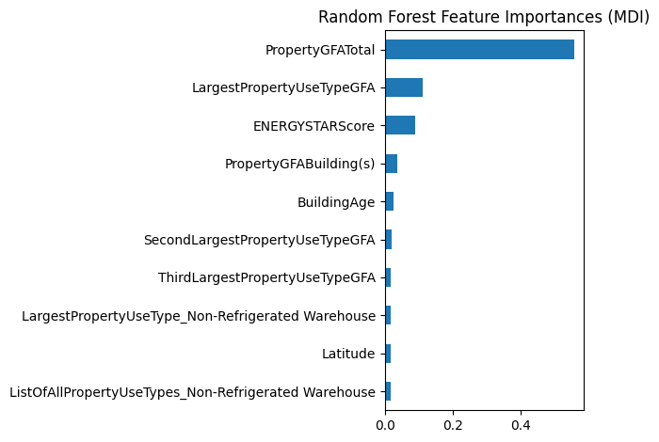
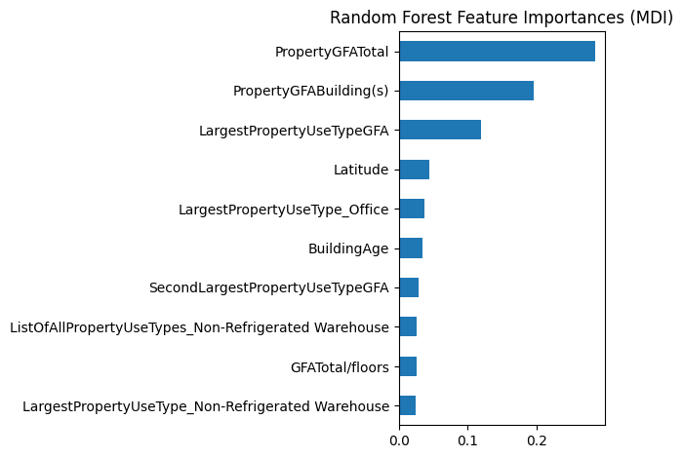
Visualisation du modèle
Poids des variables dans le modèle
Site Energy Use WN (kBtu)
Total GHG Emissions

Slide 23
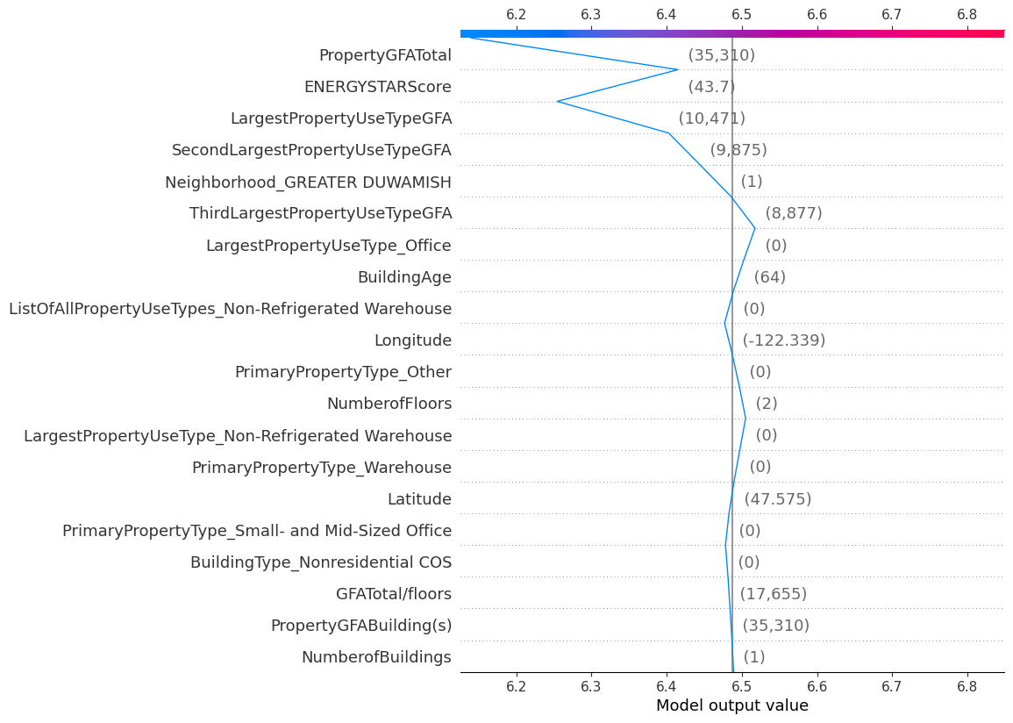
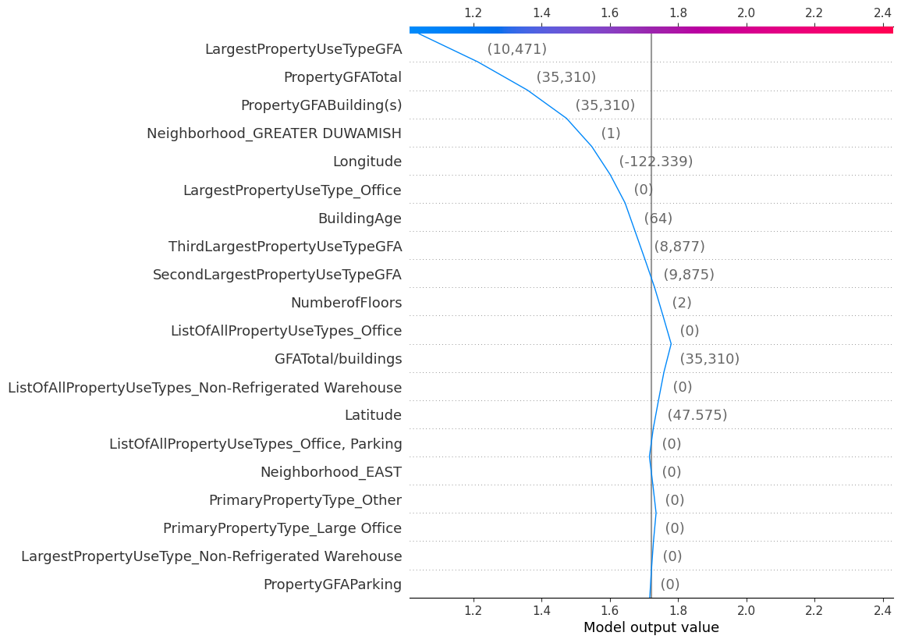
Visualisation du modèle
Comment le modèle fait ses prédictions
Site Energy Use WN (kBtu)
Total GHG Emissions

Slide 24
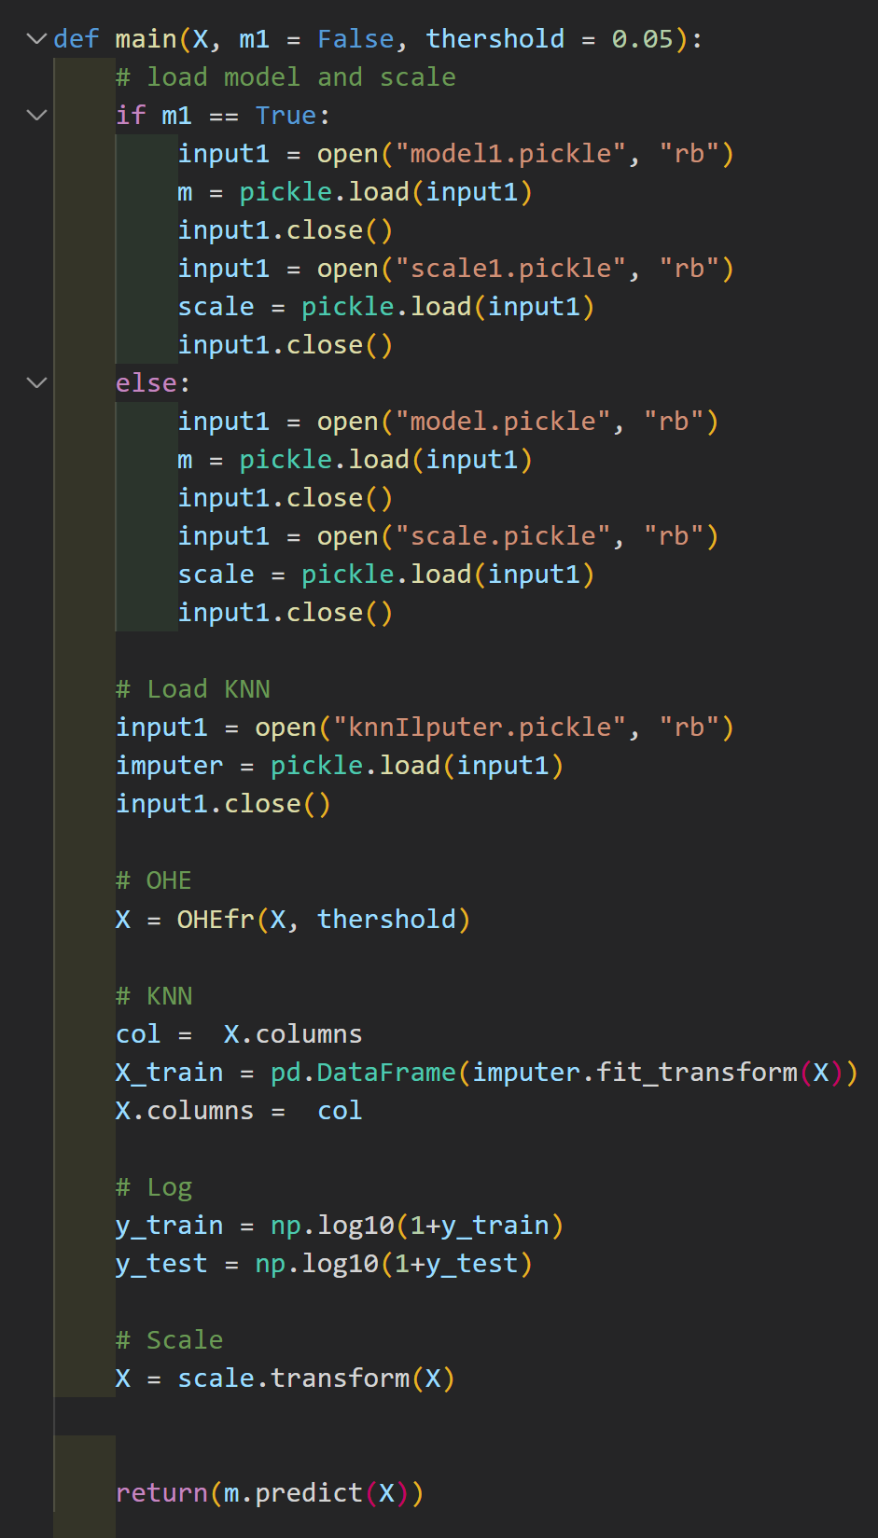
Modèle final
Réutilisation du process de traitement des données et du modèle choisi:
Importation du modèle et du « scaler »
Importation de « l’imputer »
Application de OHE
Imputation des données manquantes
Transformation logarithmique
« Scale » des données
Prédictions

